Slide 1
Вологодский колледж сервиса
Институт развития
профессионального образования
Разработка методических комплектов по общеобразовательной дисциплине
МАТЕМАТИКА
с учетом профессиональной направленности программ среднего профессионального образования, реализуемых на базе основного общего образования
Разработчики:
Тимонина О.В., Сарычева Н.В., Гусева И.В., преподаватели высшей квалификационной категории

Slide 2
Вологодский колледж сервиса
Институт развития
профессионального образования
Профессионально-ориентированное содержание
Например,
Решение профессиональных задачах на простые и сложные проценты.
Параллельные, перпендикулярные и скрещивающиеся прямые в изделиях и продукции.
Применение производной функции при решении профессиональных задач.
Расчет вместимости жидкости в сосудах разной формы.
Решение прикладных задач на вероятность.
Представление данных. Задачи математической статистики в профессии.
19.01.04 Пекарь
43.01.09 Повар, кондитер

Slide 3
Вологодский колледж сервиса
Институт развития
профессионального образования
Профессионально-ориентированное содержание
Например,
Решение профессиональных задач на простые и сложные проценты.
Параллельные, перпендикулярные и скрещивающиеся прямые в изделиях и продукции.
Использование метода координат при решении прикладных задач.
Описание производственных процессов с помощью графиков функций.
Применение производной функции при решении профессиональных задач.
Расчет вместимости жидкости сосудов разной формы.
Площади и объемы поверхностей комбинированных геометрических тел.
Решение задач на применение интеграла для вычисления площадей.
Решение прикладных задач на вероятность.
Представление данных. Задачи математической статистики в профессии.
Решение текстовых задач профессионального содержания.
43.02.15 Поварское и кондитерское дело

Slide 4
Вологодский колледж сервиса
Институт развития
профессионального образования
Бинарные уроки
Например,
Тригонометрические функции y = cos x, y = sin x, y = tg x, y = сtg x, их свойства и графики. Преобразование графиков тригонометрических функций.
(ОУДП.10 Информатика)
Применение производной функции при решении профессиональных задач.
(ОП.04 Экономические и правовые основы профессиональной деятельности)
Многогранники, тела вращения и их объемы.
(МДК.01.01 Процессы приготовления, подготовки к реализации кулинарных полуфабрикатов)
Понятие о симметрии в пространстве (центральная, осевая, зеркальная). Обобщение представлений о правильных многогранниках (тетраэдр, куб, октаэдр, додекаэдр, икосаэдр). Примеры симметрий в профессии.
(ОП.10 Организация обслуживания в организациях общественного питания)
Применение логарифма. Логарифмическая спираль в природе. Ее математические свойства.
(ОУДП.11 Химия, ОУДП.12 Биология)
19.01.04 Пекарь
43.01.09 Повар, кондитер

Slide 5
Вологодский колледж сервиса
Институт развития
профессионального образования
Бинарные уроки
Например,
Решение профессиональных задач на простые и сложные проценты.
(ЕН.01 Химия)
Тригонометрические функции y = cos x, y = sin x, y = tg x, y = сtg х, их свойства и графики.
(ОУДП.10 Информатика)
Физический (механический) смысл производной – мгновенная скорость в момент времени t: v = S′ (t).
(УД.01 Естествознание)
Применение производной функции при решении профессиональных задач.
(ОП.05 Основы экономики, менеджмента и маркетинга)
Объемы пирамиды и конуса. Объем шара. Площади поверхностей тел.
(МДК 01.02. Процессы обработки сырья и приготовления, подготовки к реализации кулинарных полуфабрикатов)
43.02.15 Поварское и кондитерское дело

Slide 6
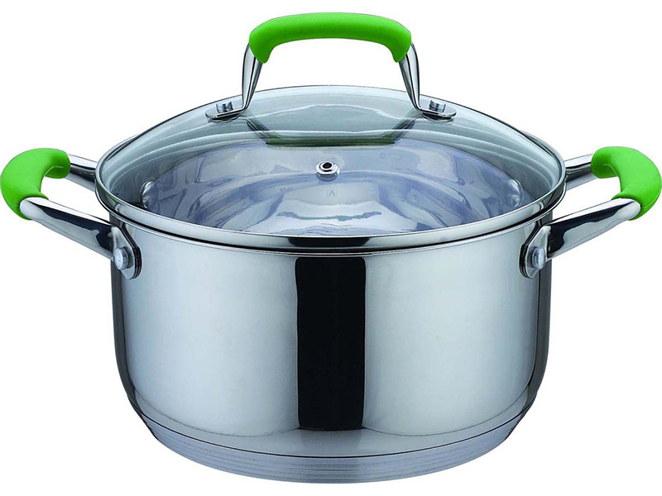
Вологодский колледж сервиса
Институт развития
профессионального образования
Междисциплинарные задания
Например,
Кастрюля имеет форму цилиндра, образующая которого 45 см., а диаметр основания 50 см. Можно ли приготовить в этой кастрюле 350 порций кипячёного молока, если при нагревании объём молока увеличивается в 1,1 раз.
19.01.04 Пекарь
43.01.09 Повар, кондитер
43.02.15 Поварское и кондитерское дело

Slide 7
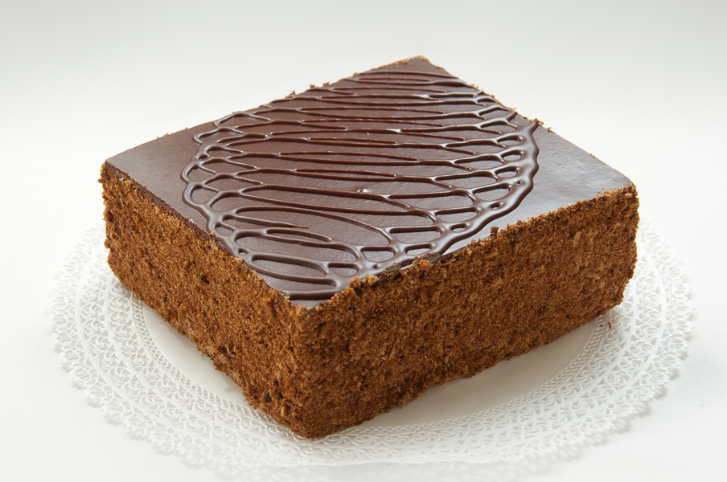
Вологодский колледж сервиса
Институт развития
профессионального образования
Междисциплинарные задания
Например,
Рассчитайте массу шоколадной крошки, необходимой для обсыпки торта, имеющего форму прямоугольного параллелепипеда с размерами 10 см, 20 см, 5 см, если на 1 ${см}^{2}$ приходиться 1 г шоколадной крошки?
19.01.04 Пекарь
43.01.09 Повар, кондитер
43.02.15 Поварское и кондитерское дело

Slide 8
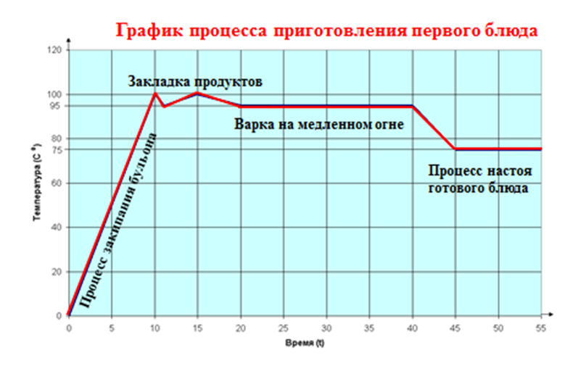
Вологодский колледж сервиса
Институт развития
профессионального образования
Междисциплинарные задания
Например,
Определить сколько кг сухарей с влажностью 15% можно получить из 225 кг хлеба с влажностью 15%?
По графику процесса приготовления первого блюда определите - время приготовления блюда; - температуру закипания бульона; - время варки на медленном огне; - температуру процесса настоя готового блюда.
19.01.04 Пекарь
43.01.09 Повар, кондитер
43.02.15 Поварское и кондитерское дело

Slide 9
Вологодский колледж сервиса
Институт развития
профессионального образования
Междисциплинарные задания
Например,
Масса (нетто) очищенного картофеля 56 кг. Сколько было израсходовано неочищенного картофеля, если норма отходов 30%?
Найдите в справочнике рецепт хлеба «Урицкий». Рассчитайте количество необходимых продуктов для приготовления 100 булок хлеба.
Кастрюля имеет форму цилиндра, образующая которого 45 см., а диаметр основания 50 см. Можно ли приготовить в этой кастрюле 350 порций кипячёного молока, если при нагревании объём молока увеличивается в 1,1 раз.
Какой объем воды необходимо добавить к 50г уксусной эссенции, массовая доля уксусной кислоты в которой равна 70%,чтобы приготовить 3% уксус?
Количество дрожжей Р, получаемое через t часов после начала брожения выражается формулой $P=P_{0}⋅e^{mt}$. Чему равен коэффициент m, если из 5 кг дрожжей через 12 часов получилось 40 кг? В течении какого времени масса дрожжей удваивается?
19.01.04 Пекарь
43.01.09 Повар, кондитер
43.02.15 Поварское и кондитерское дело

Slide 10
Вологодский колледж сервиса
Институт развития
профессионального образования
Разработка методических комплектов по общеобразовательной дисциплине
МАТЕМАТИКА
с учетом профессиональной направленности программ среднего профессионального образования, реализуемых на базе основного общего образования
Разработчики:
Тимонина О.В., Сарычева Н.В., Гусева И.В., преподаватели высшей квалификационной категории

